Slide 1
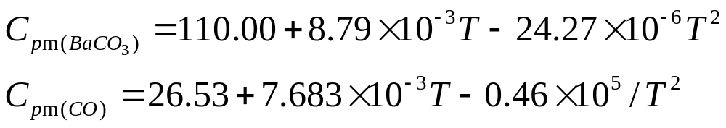
§1-6 热量的计算
一、 非理想气体的C_{p}
C_{p}=f(T)
C_{p(实气,液,固)}=f(T)
实验方法
经验表达式
总结归纳
C_{p,m}=a+bT+cT²+...
C_{p,m}=a+bT+c’/T²+...
1. 函数关系因物质，物态，温度不同而不同
2. a, b, c, c’是经验常数,由各物质本身的特性决定
a: J⋅mol⁻¹ ⋅K⁻¹, b: J ⋅mol⁻¹ ⋅K⁻², c: J ⋅mol⁻¹ ⋅K⁻³
 | a | b×10³ | c’×10⁻⁵ | c×10⁶
BaCO₃ | 110.00 | 8.79 |  | -24.27
CO | 26.53 | 7.683 | -0.46

Slide 2
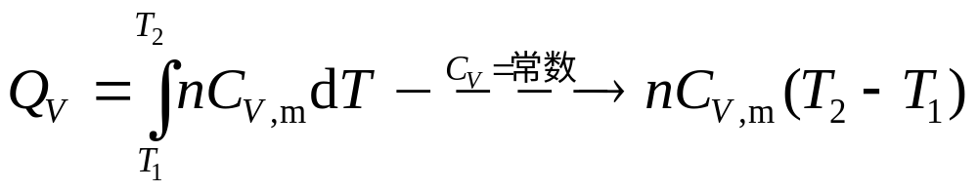
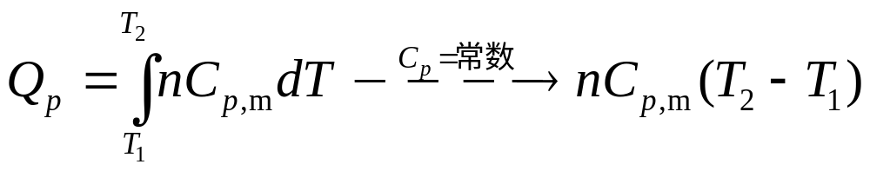
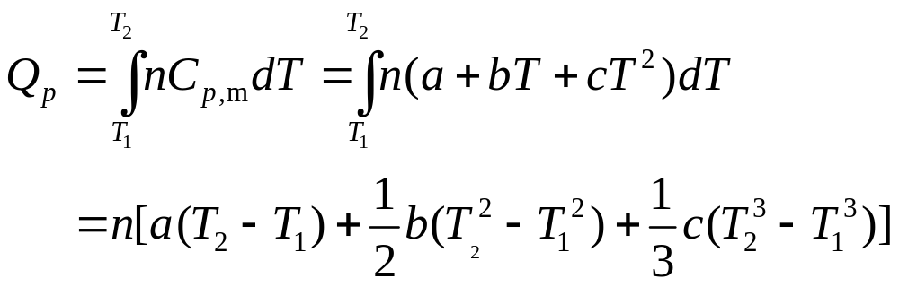
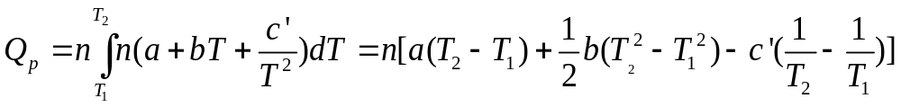
二、 热量计算
1. 单纯参变量过程热量的计算
定容变温
定压变温
若C_{p,m}=f(T)
或

Slide 3



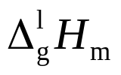



2. 相变过程热的计算
(1). 相变热(焓):一定量物质在定温与定压下, 发生相变时
与环境交换的热量
1). 气化焓 , 凝华焓 熔化焓
液化焓 升华焓 凝固焓
2). 单位 J⋅mol⁻¹
3). 方向
的ΔH_{m}数值相等,符号相反
4). 量: Q_{p}= n ΔH_{m}

Slide 4
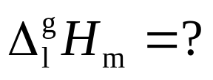




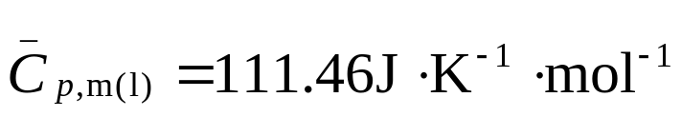
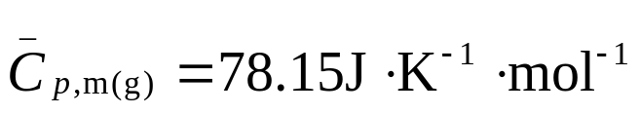
(2). 相变焓与T, p关系
1). ΔH= f(T,p), p影响不大,可以忽略,只考虑ΔH= f(T)
2). 从手册查正常相变点时的Δ_{相}H,再用状态函数法
推算任何温度下的Δ_{相}H
1mol C₂H₅OH(l)
T₁=298K
p₁=9.47×10³Pa
1mol C₂H₅OH(g)
T₁=298K
p₁=9.47×10³Pa
298K, p_{s}= 9.47×10³Pa
P₂₈, 15, 16
18, 20, 22
1mol C₂H₅OH(l)
T₁=298K
p₂=101.3×10³Pa
1mol C₂H₅OH(g)
T₂= 351.6K
p₂= 101.3 ×10³Pa
1mol C₂H₅OH(l)
T₂=351.6K
p₂= 101.3 ×10³Pa

Slide 5
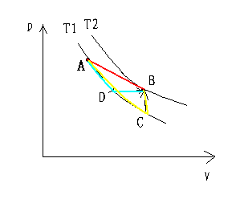
§1-7热力学第一定律对理想气体的应用
一、 理想气体ΔU, ΔH的计算
dU_{理}=nC_{V} dT, dH_{理}=nC_{p}dT
ΔU_{理}=U₂-U₁=nC_{V,m}(T₂-T₁)
ΔH_{理}=H₂-H₁=nC_{p,m}(T₂-T₁)
系统由T₁定温线A→T₂定温线B
ΔU=U_{B}-U_{A}=(U_{C}-U_{A})+(U_{B}-U_{C})
0+Q_{V}=nC_{V,m}(T₂-T₁)
ΔH=H_{B}-H_{A}=(H_{D}-H_{A})+(H_{B}-H_{D})
0+Q_{p}=nC_{p,m}(T₂-T₁)

Slide 6
结论
(1). C_{V}用于计算ΔU_{理}不受定V限制
C_{p}用于计算ΔH_{理}不受定p限制
(2). 非定容过程的ΔU≠过程的热, 因为W_{体}≠0
非定压过程的ΔH≠过程的热
例:1 mol理想气体(C_{p,m}= 5/2R, C_{V}, _{m}= 3/2R)由20°C定压加热到
200°C，或定容加热到200°C, 求Q, ΔU, ΔH, W。
过程 Q ΔH ΔU W
定压 3742 3742 2245 -1497
定容 2245 3742 2245 0

Slide 7
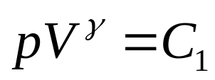
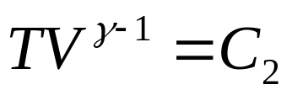
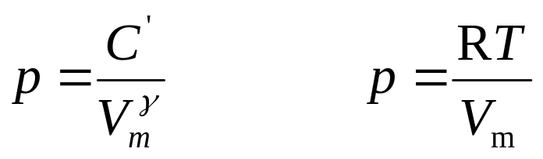
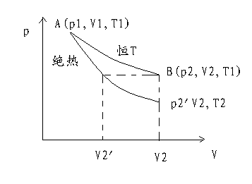
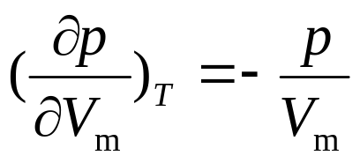
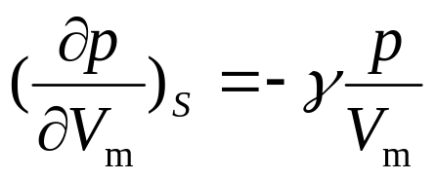
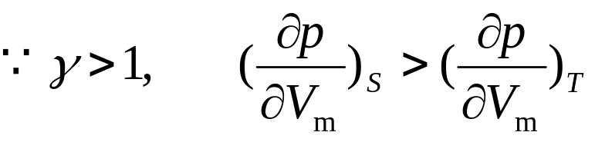
二、 关于理想气体绝热过程的总结
1. 可逆绝热过程方程式
T^{γ}p^{1-γ}=C₃
定T

Slide 8
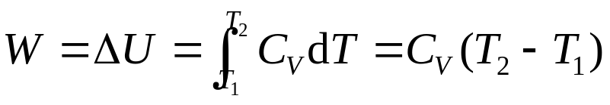
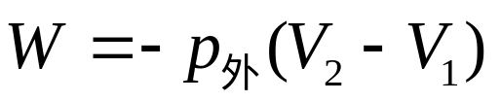
2. 绝热过程功的计算
(1).
此公式可逆与不可逆均能使用,只是T₂不同, W不同
(2). 当绝热不可逆过程是恒外压膨胀或压缩时
故
-p_{外}(V₂-V₁)=C_{V}(T₂-T₁)
3. 绝热和定温可逆过程(理想气体)从同一始态出发
膨胀到相同的压力则V_{S}<V_{T}
膨胀到相同的体积p_{S}<p_{T}
压缩?
若绝热不可逆过程进行时,始态与上述相同,则终态落在何处?
4. 绝热过程W,Q计算及与定温可逆过程的比较

Slide 9
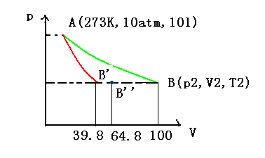
273.2K,p^{θ}×10取10.00dm³单原子理想气体，用下列几种不同
过程膨胀到终态压力 p^{θ} （1）定温可逆膨胀，（2）绝热可逆
膨胀，（3）恒p^{θ}绝热不可逆膨胀。计算T₂,V₂, W, C_{V,m}=3/2R
与T无关。
T₂= 273.2K, p₂= p^{θ}, V₂=?
定温可逆膨胀
T₁=273.2K
p₁=10 p^{θ}
V₁=10dm³
绝热可逆膨胀
p₂= p^{θ}, T₂=?, V₂=?
作业：
P29,25, 26, 27*
绝热不可逆恒外压膨胀
p₂= p^{θ}, T₂=?, V₂=?
过程 | T₁ | p₁/ p^{θ} | V₁/l | T₂ | p₂ | V₂ | W(kJ) | Q(kJ)
1 | 273 | 10 | 10 | 273 | 1 | 100 | -23.33 | 23.33
2 | 273 | 10 | 10 | 108 | 1 | 39.8 | -9.149 | 0
3 | 273 | 10 | 10 | 175 | 1 | 64.8 | -5.474 | 0

Slide 10
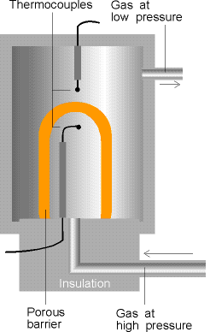
§1-8 热力学第一定律对实际气体的应用
一、 焦耳-汤姆逊效应(节流膨胀)
用多孔塞控制气流速度p₁>p₂, 使塞子两边维持一定压力差,绝热，Q=0,
现象:T₁, p₁恒定某气体,节流膨胀后p_{2,} T₂, 温度升高或降低取决于气体性质
结论:节流膨胀是一个等焓过程
James Joule, William Thomson
Lord Kelvin(later)

Slide 11
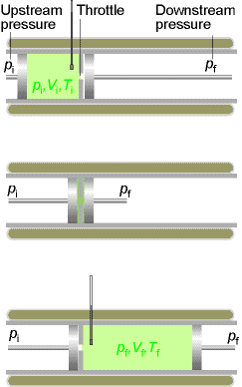




状态函
数变化
p₁,T₁, V₁
p₂,T₂, V₂
p₁≠p₂
T₁≠T₂
V₁≠V₂
左:体积：V₁---0, W= -p₁(0-V₁)= p₁V₁
右:体积：0-----V₂, W=-p₂(V₂-0)=-p₂V₂
整个过程：W= p₁V₁ - p₂V₂
W
Q
绝热 Q=0,
ΔU
ΔU=W
ΔH

Slide 12
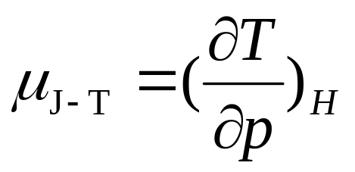
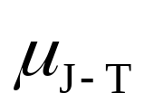
焦汤系数:微分节流效应
是系统的强度性质(T, p)
(+) p↓, T ↓冷却效应
(-) p↓, T ↑ 发热效应
(0) p↓, dT=0 零效应

Slide 13
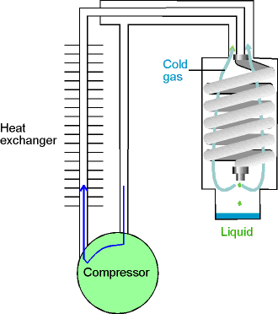
结论
μ_{T-J}决定于气体本性及所处T,p
一般气体, μ_{T-J}>0
He, H₂, μ_{T-J}<0
常温附近
3. 意义:
实际气体液化方法,常用节流膨胀
(1).获取低温,对低温物理研究意义重大
(2). 空气液化,N₂, O₂分离
作业：p29 28, 30,
p30 31, 32

